Slide 1
Терминал банковского работника
Отчет

Slide 2
Участники
Абрамов Владислав Андреевич
Ефимик Виталий Олегович
Жук Алексей Иванович
Заренок Василий Витальевич
Оробей Олег Игоревич
Федотов Владимир Евгеньевич
Хвистик Вадим Александрович
Чугунов Вадим Константинович

Slide 3
Ссылки
https://github.com/efimikvitaliy/SpecCourseProject
https://uladzimirfiadotaiu.tpondemand.com/

Slide 4
Постановка задачи
Реализовать консольный терминал для сотрудника банка;
Обеспечить авторизацию и аутентификацию;
Выделить 2 роли: администратор и операционист;
Выводить меню для каждой роли

Slide 5
Требуемый функционал
Администратор:
Создавать, удалять и редактировать информацию о клиенте;
Видеть список всех текущих клиентов;
Видеть список удаленных клиентов;
Устанавливать суммы сборов и комиссий;
Открывать и закрывать счета;
Видеть список всех счетов;
Создавать и удалять карты, привязывать карту к счету
Видеть список всех карт и список карт отдельного счета;
Операционист:
Пополнять счет;
Снимать денежные средства со счета;
Просмотреть баланс счета;
Просмотреть список счетов клиента.

Slide 6
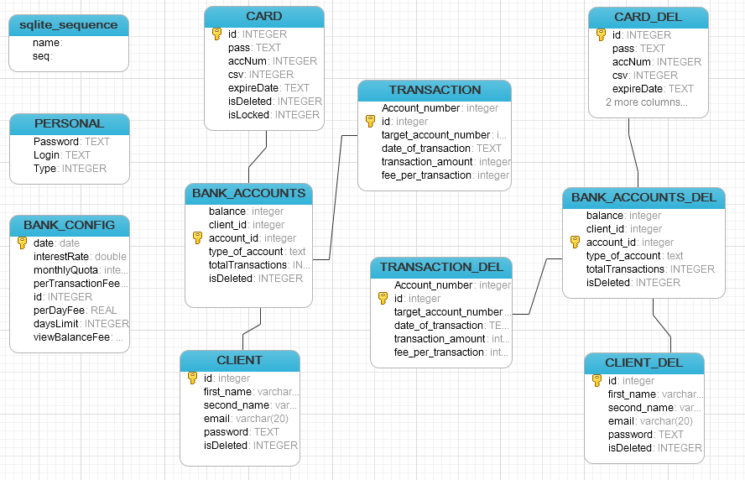
Архитектура БД

Slide 7
USER STORY
Как администратор я хочу иметь возможность создавать, удалять и редактировать учетную запись клиента (Clients), путем введения информации о нем (для добавления и редактирования), таким образом, я контролирую список клиентов(Clients). Федотов Владимир, команды addClient, deleteClient, updateClient
Как администратор я хочу иметь возможность просмотреть список всех текущих клиентов (Clients) клиентов с определенной фамилией, таким образом, я смогу выбирать клиента для редактирования и удаления. Жук Алексей, команда findClientsBySecondName
Как администратор я хочу иметь возможность просмотреть список всех текущих клиентов (Clients), удаленных клиентов клиентов с определенной почтой, просмотреть клиента по его номеру, таким образом, я смогу выбирать клиента для редактирования и удаления. Заренок Василий, команды showClients, showDeletedClients, showClient id, showClient email
Как администратор я хочу иметь возможность изменять настройки системы (Config) (процент, ограничение транзакций, штраф и т.д), путем введения либо редактирования показателей, таким образом, я контролирую ограничения на действия со счетами (Accounts). Жук Алексей, команды setInterestRate, setPerDayFee, setMonthlyQuota, setPerTransactionFee
Как администратор я хочу иметь возможность создавать и удалять счета (Accounts), путем введения информации о них (для создания), таким образом, я контролирую список счетов (Accounts). Ефимик Виталий, команды addAccount, delAccount

Slide 8
USER STORY
Как администратор я хочу иметь возможность просмотреть список всех счетов (Accounts), таким образом, я смогу выбирать счет для удаления. Хвистик Вадим, команда showAccounts
Как администратор я хочу иметь возможность создавать и удалять карты (Cards), путем введения информации о них (для создания), таким образом, я контролирую список карт(Cards). Абрамов Владислав, команда addCard
Как администратор я хочу иметь возможность блокировать и разблокировать карты. Ефимик Виталий, команды lockCard, unlockCard
Как операционист я хочу иметь возможность пополнять счет(Account), таким образом, я кладу деньги на счет клиента. Чугунов Вадим, команда add_money
Как операционист я хочу иметь возможность снять средства со счета(Account). Чугунов Вадим, команда get_money
Как операционист я хочу иметь возможность просматривать баланс счета(Account). Оробей Олег, команда showBalance
Как операционист я хочу иметь возможность просмотреть список всех счетов определенного клиента (Accounts), таким образом, я смогу выбирать счет для пополнения, снятия средств, просмотра баланса. Оробей Олег, команда showAccounts

Slide 9
Меню
Администратор
Создать клиента (затребовать имя, фамилию, почту, пароль)
Изменить клиента (затребовать код клиента)
Удалить клиента (затребовать код клиента, кроме клиента удаляются все счета и карты этого клиента - каскадное удаление)
Просмотреть список клиентов
Изменение конфигурации (процент, ограничение транзакций, штраф) затребовать название показателя и новое значение
Создать счет (затребовать код клиента)
Удалить счет (затребовать номер счета, удалить все связанные карты - каскадное удаление)
Показать список счетов
Чугунов Вадим

Slide 10
Меню
Создать карту (затребовать номер счета, которому привязывается карта, номер карты, срок окончания действия карты, пин-код карты, csv-код (трехзначный код на обратной стороне карты))
Удалить карту (затребовать номер карты)
Показать список карт (затребовать номер счета либо если пусто показать все карты по всем счетам)
Поиск клиентов
Операционист:
Пополнить баланс (затребовать тип (счет или карта), затребовать номер счета (карты), увеличить количество транзакций по счету, добавить транзакцию)
Снять деньги со счета (затребовать тип (счет или карта), затребовать номер счета (карты), увеличить количество транзакций по счету, добавить транзакцию)
Показать список счетов клиента (затребовать код клиента)
Просмотр баланса (затребовать тип (счет или карта), затребовать номер счета (карты), списать деньги за просмотр баланса, размер комиссии из таблицы конфигурации)
Чугунов Вадим

Slide 11
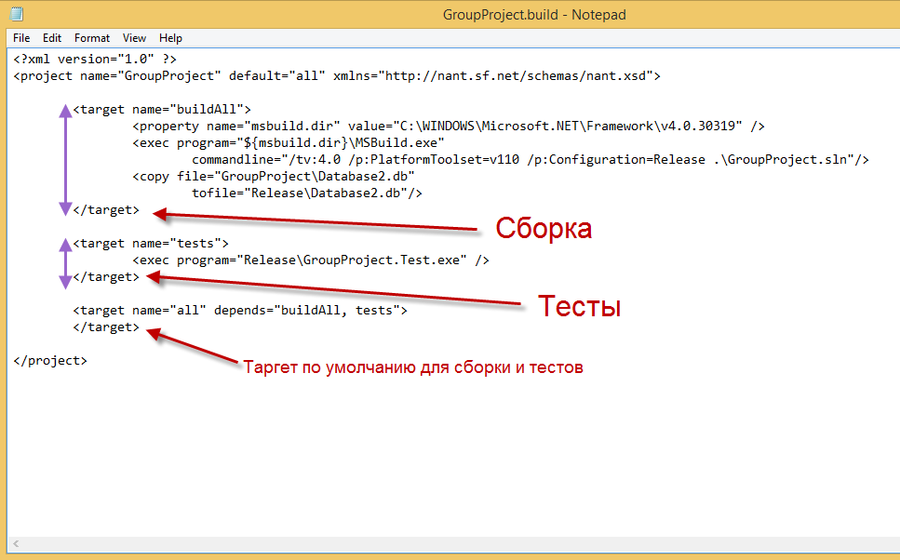
Автоматическая сборка через командную строку
Используется NAnt и MSBuild.
GroupProject.build:

Slide 12
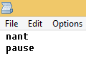
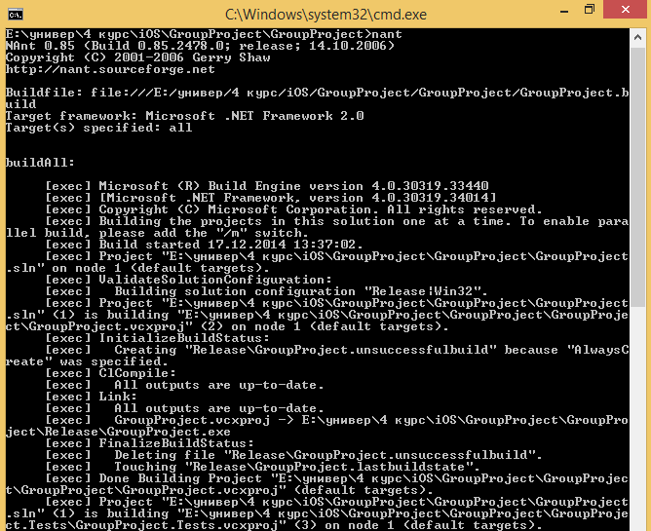
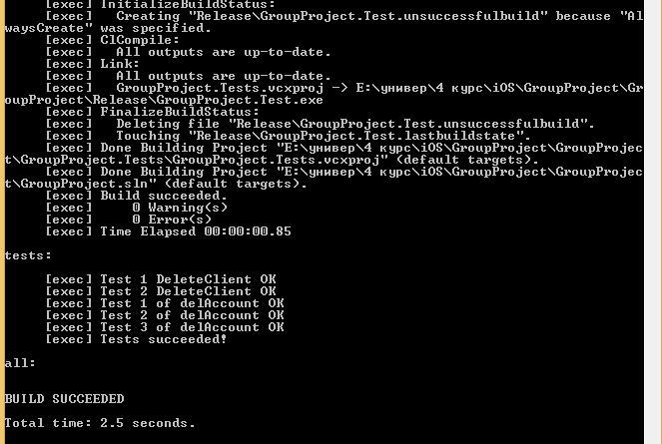
Автоматическая сборка через командную строку
Build.bat:
Результаты запуска .bat файла:

Slide 13
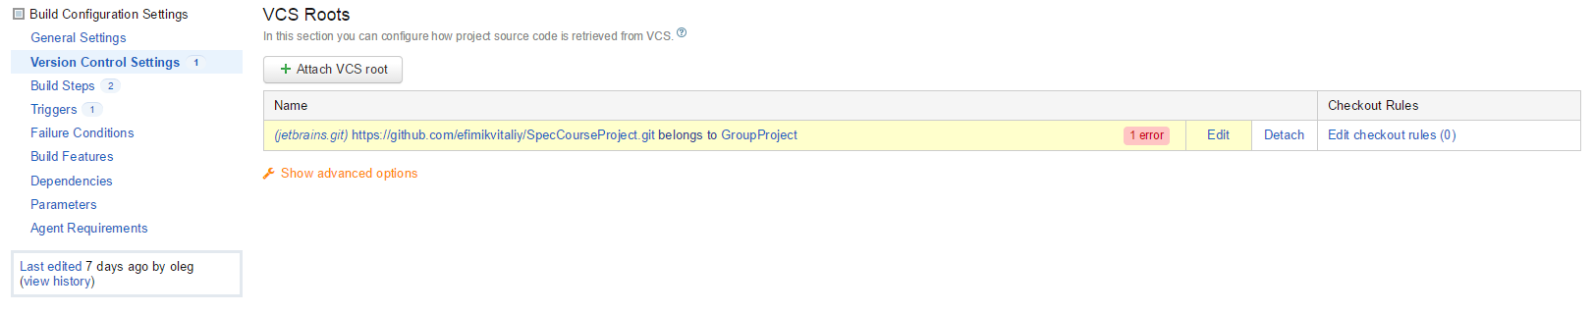
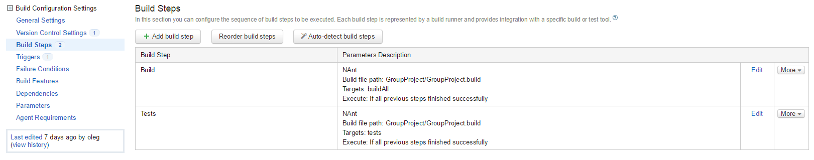
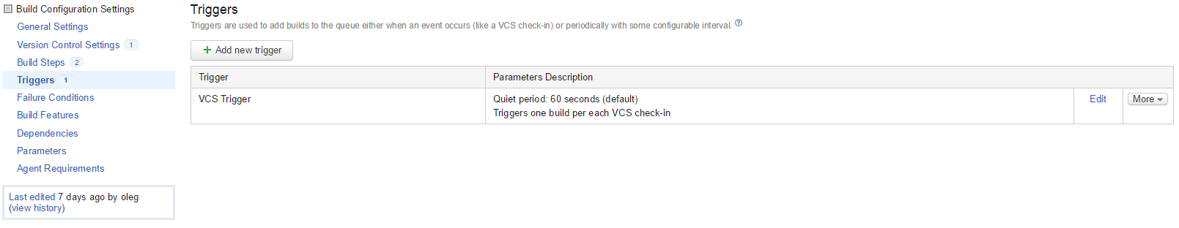
Continuous Integration
Для настройки непрерывной интеграции использовался TeamCity. Build-сервер делает pull из репозитория, а затем собирает проект и запускает тесты используя NAnt-скрипт из файла GroupProject.build, который использовался и при сборке из командной строки.

Slide 14
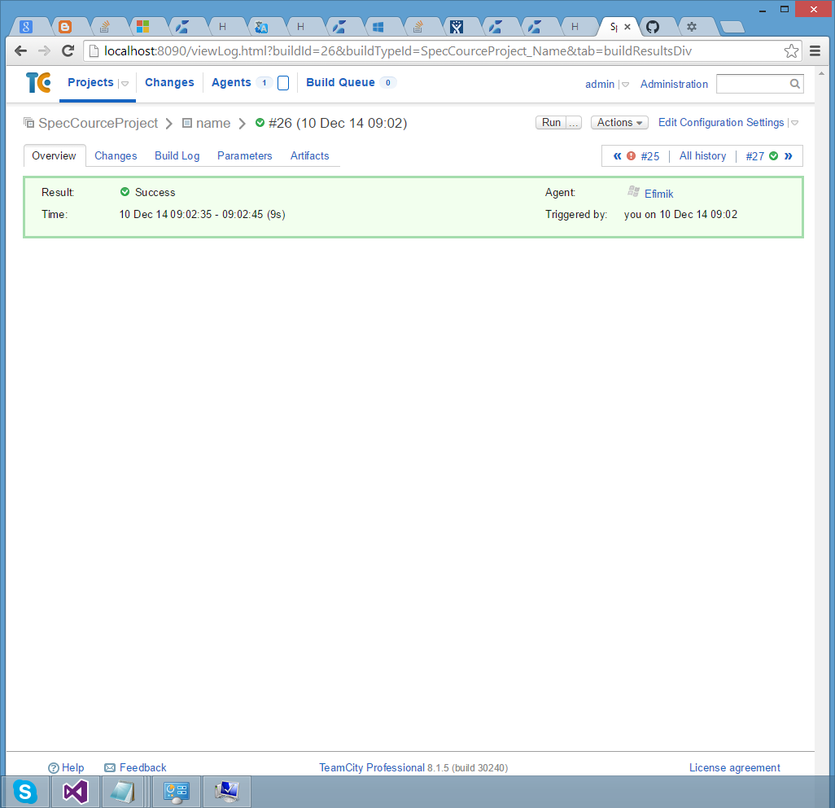
Build проекта

Slide 15
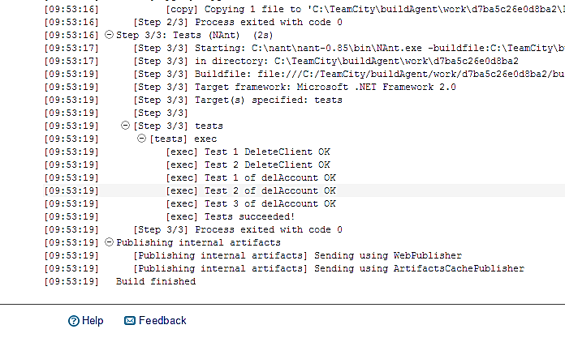
Прохождение тестов

Slide 16
Абрамов Владислав
Как администратор я хочу иметь возможность создавать и удалять карты.
Команда addCard
С начала нужно будет ввести номер банковского счета (для привязки карты). Если номер не верный, то можно ввести его еще раз, либо прервать операцию.
Потом вводится информация о карте: ее номер, csv, дата истечения карты и ее пароль.
Если такая карта с введенным ранее номером уже была создана, то операция прекращяется.

Slide 17
Ефимик Виталий
Реализовал команды: 6) addAccount - Создать счет (затребовать код клиента, стартовый баланс (сколько денег на счет положить)) 7) delAccount Удалить счет (затребовать номер счета, удалить все связанные карты - каскадное удаление) 12) lockCard - Заблокировать карту 13) unlockCard - Разблокировать карту

Slide 18
Ефимик Виталий
Создал репозиторий на гитхабе и выложил туда свой костяк приложения. Множество раз модифицировал базу (в частности для реализации delAccount создавал таблицы истории).
В тестах реализовал функцию testDelAccount(). Проверил что билд выполняется успешно и проходят тесты с помошью team city.
Наиболее интересный код операции удаления аккаунта, пришлось переносить и клиента в историю (поле isDeleted у клиента оставлять 0), иначе аккаунт не добавлялся в историю, т.к. существует связь аккаунта и клиента по id клиента.

Slide 19
Ефимик Виталий
Выполняемая последовательность запросов:
char showDataAboutAccount[] = "SELECT * FROM BANK_ACCOUNTS WHERE BANK_ACCOUNTS.account_id = '%s';"; char insertClientIntoHistory[] = "INSERT INTO CLIENT_DEL SELECT * FROM CLIENT WHERE CLIENT.id IN (SELECT client_id FROM BANK_ACCOUNTS WHERE BANK_ACCOUNTS.account_id = '%s');"; char insertAccountIntoHistory[] = "INSERT INTO BANK_ACCOUNTS_DEL SELECT * FROM BANK_ACCOUNTS WHERE BANK_ACCOUNTS.account_id = '%s';"; char insertTransactionsIntoHistory[] = "INSERT INTO TRANSACTION_DEL SELECT * FROM \"TRANSACTION\" WHERE Account_number = '%s';"; char insertCardsIntoHistory[] = "INSERT INTO CARD_DEL SELECT * FROM CARD WHERE CARD.accNum = '%s';"; char deleteAccount[] = "DELETE FROM BANK_ACCOUNTS WHERE BANK_ACCOUNTS.account_id = '%s';"; char updateAccountIntoHistory[] = "UPDATE BANK_ACCOUNTS_DEL SET isDeleted = '1' WHERE BANK_ACCOUNTS_DEL.account_id = '%s';"; char updateCardsIntoHistory[] = "UPDATE CARD_DEL SET isDeleted = '1' WHERE CARD_DEL.accNum = '%s';";

Slide 20
Жук Алексей
Реализовал команды: 1) findClientsBySecondName – поиск клиентов по фамилии.
Система выводит информацию о клиентах по заданной фамилии. 2) setInterestRate - изменить процентную ставку.
Необходимо ввести новое значение процентной ставки. Система добавляет новую запись в базу.

Slide 21
Жук Алексей
3) setPerDayFee- изменить штраф. 4) setMonthlyQuota – изменить месячную квоту.
5) setPerTransactionFee – изменить плату за транзакцию.

Slide 22
Заренок Василий
Как администратор, я хочу:
1) Показать всех текущих клиентов – команда showClients.
Система отображает всех текущих клиентов и информацию о них.
2) Показать всех недействительных клиентов - команда showDeletedClients
Система отображает всех недействительных клиентов и информацию о них.
Используется SELECT запрос из таблицы CLIENT_DEL, где поле isDeleted равно “1”
3) Показать информацию о клиенте – команда showClient «адрес электронной почты/идентификатор».
Система информацию о клиенте по заданному адресу электронной почты или идентификатор.

Slide 23
Федотов Владимир
Как администратор, я хочу:
1) Создать клиента – команда addClient.
Необходимо ввести имя, фамилию клиента, почту и пароль. Система добавляет данного клиента в базу (используя SQL запрос INSERT INTO…)
2) Изменить клиента - команда updateClient ClientId.
Система проверит наличие клиента в базе данных с текущими клиентами с введенным Id. Отобразит информацию о нем. Предложит ввести новый адрес эл. почты и новый пароль. После чего сохранит изменение в базе (используя SQL запрос UPDATE…)

Slide 24
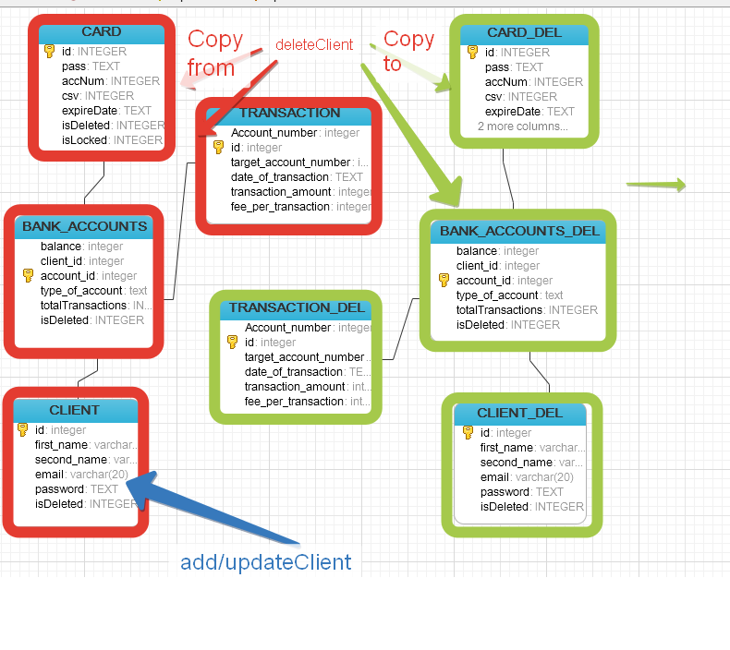
Федотов Владимир
3) Удалить клиента - команда deleteClient ClientId.
После чего система проверит наличие клиента в базе данных с текущими клиентами. Перенесет клиента и все связанные с ним счета и карты в таблицы где хранятся удаленные записи.(используя несколько запросов INSERT.. и UPDATE..) И удалит клиента и все связанные с ним счета и карты из текущих таблиц (используя каскадное удаление запрос DELETE);

Slide 25
Чугунов Вадим
Пополнение счета и снятие денежных средств со счета:
В меню: add_money / get_money
Choose type: 1- card, 2- account
1/2
Card / Account number:
1/11111
Sum:
100
Запрос
SELECT accNum FROM CARD WHERE id =1 //(for Card)
SELECT balance FROM BANK_ACCOUNTS WHERE account_id = 11111 //(for Account)
BEGIN
UPDATE BANK_ACCOUNTS SET balance = 100 WHERE account_id =11111
SELECT TotalTransactions FROM BANK_ACCOUNTS WHERE account_id = 11111
SELECT Max(id) FROM TRANSACTION
UPDATE BANK_ACCOUNTS SET totalTransactions = /*+1 */ WHERE account_id = 11111
INSERT INTO Transact VALUES (11111, max+1, 11111, 03.12.2014, 100, 0)
COMMIT

Slide 26
Чугунов Вадим
Пополнение счета и снятие денежных средств со счета (ПРОДОЛЖЕНИЕ)
Запрос выполняется в транзакции, результат выполнения каждого запроса проверяется на наличие ошибки, если происходит ошибка, то транзакция откатывается назад (ROLLBACK)
При обработке команды get_money получается баланс счета и производится проверка на наличие достаточного количества средств на счете.
Увеличивается количество транзакций по счету
Добавляется новая транзакция в таблицу транзакций с текущей датой, счет получателя совпадает со счетом отправителя (при пополнении счета), счет получателя равен -1 (при снятии денежных средств)
Получение текущей даты:
time_t rawtime;
struct_tm * timeinfo;
time ( &rawtime );
timeinfo = localtime ( &rawtime );

Slide 27
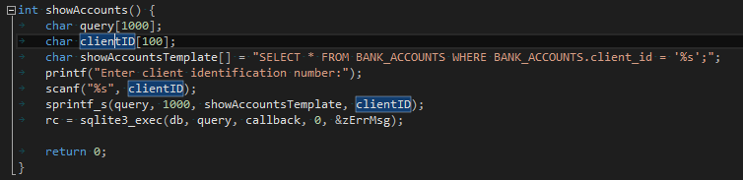
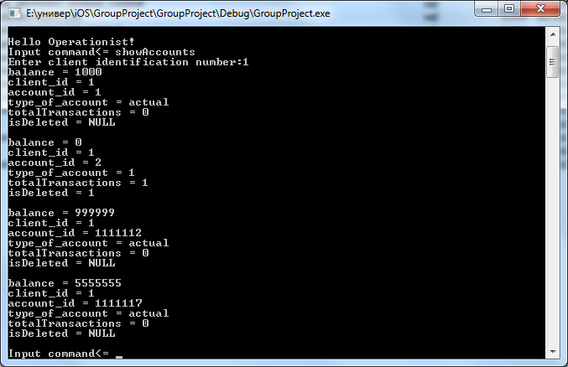
Оробей Олег
showAccounts (операционист)
Описание: Показать список счетов клиента (затребовать код клиента, код клиента-идентификационный номер по паспорту).
Использование:

Slide 28
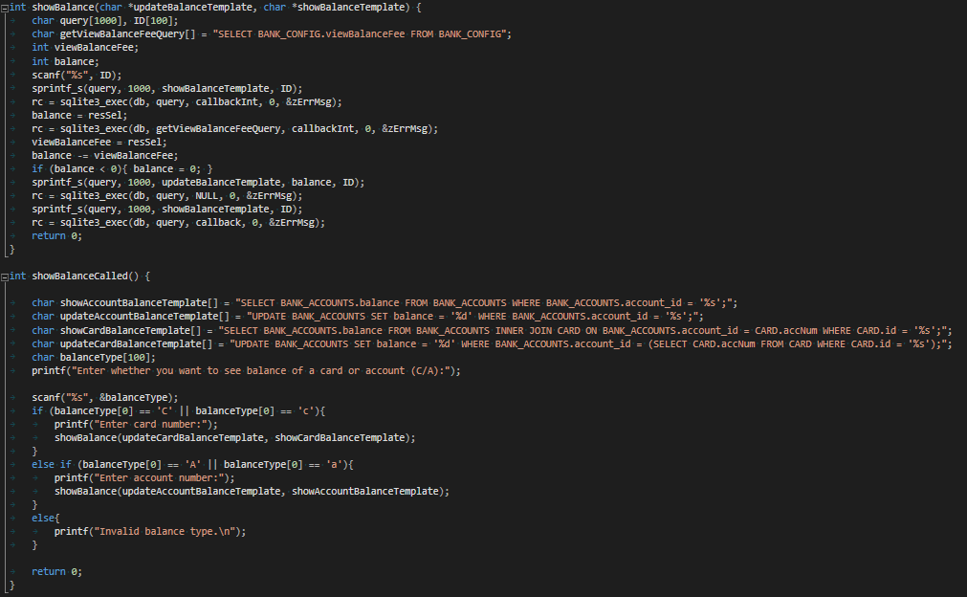
showBalance (операционист)
Оробей Олег
Описание: Просмотр баланса (затребовать тип (счет или карта), затребовать номер счета (карты), списать деньги за просмотр баланса, размер комиссии из конфига).

Slide 29
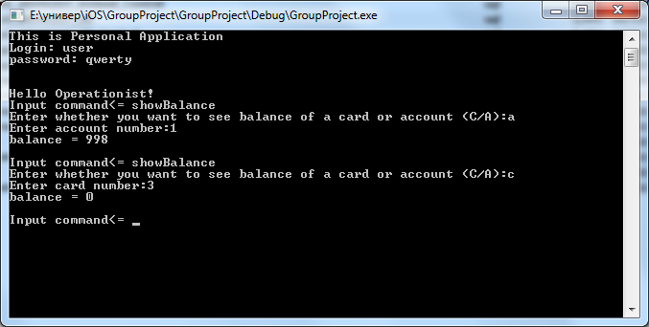
showBalance (операционист)
Оробей Олег
Использование:

Slide 30
Хвистик Вадим
Администратор может просмотреть список всех карт
Команда showAccounts
Выводит информацию по всем счетам. (см showAccounts для операциониста)
Была попытка запилить хороший годный гитигнор, но позже осознал всю бесполезность этого занятия и забил. Всё равно все работают с одним единственным файлом.

